Slide 1
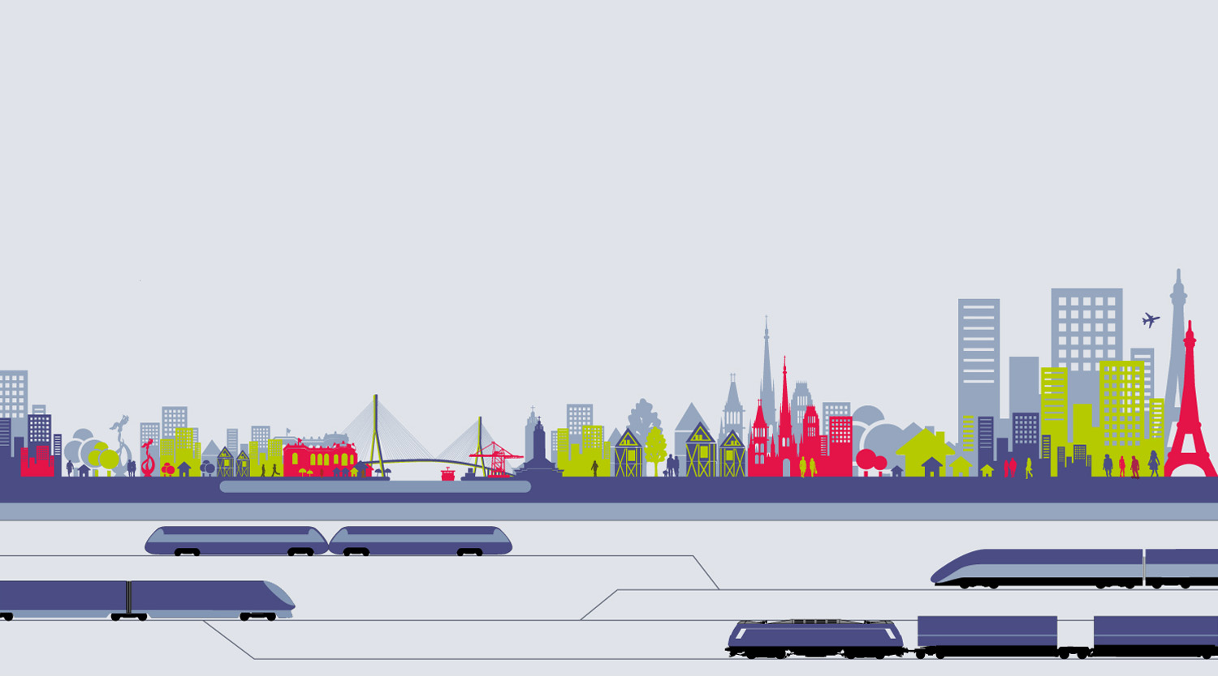



Ligne Nouvelle Paris Normandie
Comité de Pilotage
29 janvier 2014

Slide 2
Ligne Nouvelle Paris - Normandie
Cadre du projet
Enjeux des études
Budget prévisionnel
Calendrier
Travaux LNPN préparatoires à l’est de Mantes
Gouvernance et concertation

Slide 3
Ligne Nouvelle Paris - Normandie
Le cadre du projet

Slide 4
Cadre du projet
Les étapes précédentes :
2011
2012
2013
2014
COPIL
(Période sans convention ni instance de gouvernance)
Lettre de mission
Choix Etat suite CM 21
Etude d’optimisation du projet
Décision du CA de RFF :
Débat public

Slide 5
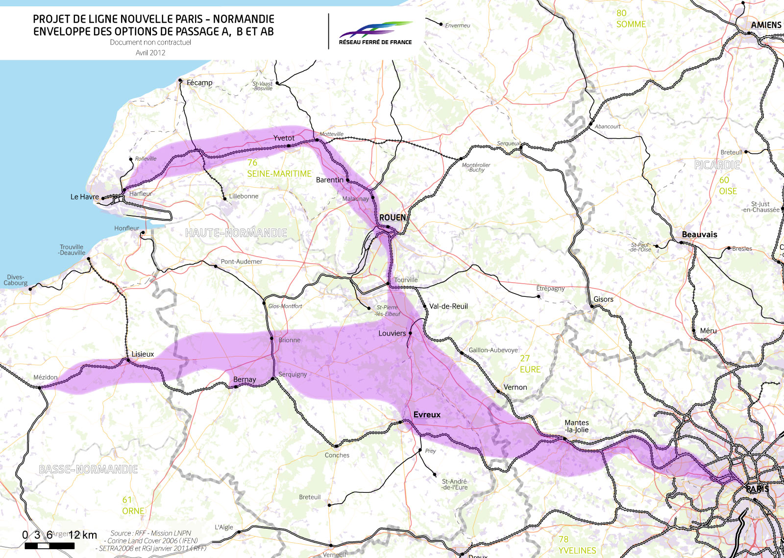
Le projet au sortir du débat public
Plusieurs scénario pour un projet entre 10 et 11 milliards d’€

Slide 6

Etude d’optimisation du projet
Travail réalisé avec l’Etat et les Régions
Rapport envoyé au Président de la Commission Mobilité 21 par 22 acteurs normands le 4 juin 2013
Projet intermédiaire
Projet cible
Projet complet
Le Havre
Rouen
Mantes
Evreux
Paris

Slide 7
La Commission Mobilité 21
Scénario 2 de la Commission Mobilité 21 choisi par le gouvernement le 9 juillet 2013 :
Le Havre
Rouen
Caen
Mantes
Evreux
Avant 2030
Paris

Slide 8
La lettre de mission
Lettre du 12 novembre 2013 :
3 sections prioritaires : volonté d’avancement concomitant de (première étape d’étude pour fin 2016)
Autres sections réalisées dans un second temps
Le Havre
Rouen
Caen
Mantes
Evreux
Recherche de zone de passage préférentielle
Paris

Slide 9
La lettre de mission
Préciser un certain nombre de choix :
les conditions de desserte de l'agglomération d'Evreux
l'implantation de la nouvelle gare de Rouen et de la traversée sous-fluviale
La fonctionnalité et les conditions d’implantation des gares nouvelles en Ile-de-France
…

Slide 10
Ligne Nouvelle Paris - Normandie
2. Les études LNPN

Slide 11
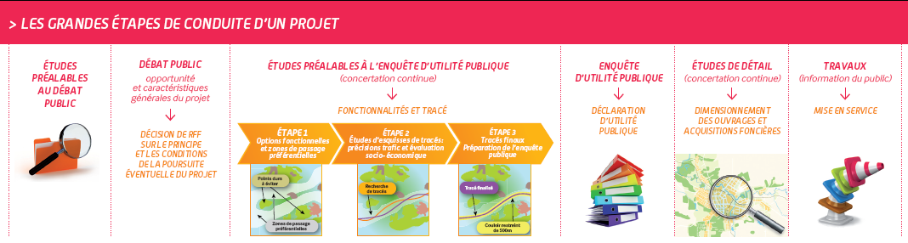
Le programme complet
Concertation continue avec tous les acteurs du projet

Slide 12
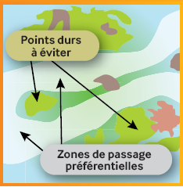
Les études préalables à l’enquête d’UP
Etape 1 2014 - 2016
3 grandes questions :
Quelles fonctionnalités pour le projet ?
Quelle zone de passage préférentielle (ZPP) pour les sections prioritaires ?
Quel premier cadrage du bilan socio- économique du projet ?
Etudes et concertation, proposition et approbation par le Ministre des Transports

Slide 13
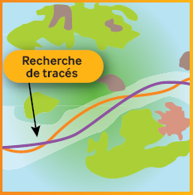
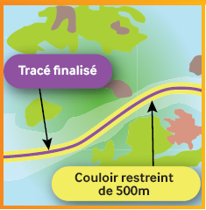
Les études préalables à l’enquête d’UP
Etape 2
Investigations lourdes sur le terrain
études et concertation sur la recherche de tracés possibles au sein de la ZPP approuvée
Approbation par le COPIL puis le ministre des transports du ou des tracés
Etape 3
mise au point du projet de référence, préparation du dossier d’enquête publique
organisation et déroulement de l’enquête publique
décret de DUP (délai maximal de 18 mois après l’ouverture de l’enquête publique)

Slide 14
La DUP
Quelques éléments juridiques
Effet principal : la possibilité de la maitrise foncière (incluant l’expropriation)
Un projet constitué de plusieurs sections fonctionnelles interdépendante et réalisées successivement peut faire l’objet d’un « programme de travaux » unique et de DUP successives
Cela implique :
  Une évaluation socio-économique qui porte sur le programme dans sa totalité
  une étude d’impact par séquence, avec appréciation des impacts de l’ensemble du programme
Il n’y a pas nécessité de définir dès aujourd’hui l’organisation de la mise en enquête publique de LNPN

Slide 15
La DUP
Photo dossier DUP pour faire sentir l’ampleur du travail à venir

Slide 16
Les études préalables à l’enquête d’UP
Le calendrier global de projets récents :
2000
2005
2010
2015
Bordeaux – Toulouse / Espagne
Etape 1
DUP ?
7 ans
Poitiers - Limoges
Etape 1
DUP ?
7 ans
Contournement ferroviaire de Lyon
Etape 1
Etape 2
Enquête
9 ans

Slide 17
Ligne Nouvelle Paris - Normandie
Les études générales de l’étape 1
Le Havre
Rouen
Caen
Evreux
Paris

Slide 18
Etudes générales
Définition et suivi des fonctionnalités du projet
Etudes d’exploitation et de capacité ferroviaire (prise en compte de tous les trafics voyageurs et fret)
Expertise matériel roulant
Etudes de trafic
Etudes socio-économiques
Démarche développement durable
Travail à deux horizons :
Horizon de mise en service des 3 sections prioritaires
Horizon d’un projet cible de long terme

Slide 19
Ligne Nouvelle Paris - Normandie
Les zones de passage en Ile-de-France
Le Havre
Rouen
Nanterre - Mantes
Caen
Evreux
Paris

Slide 20
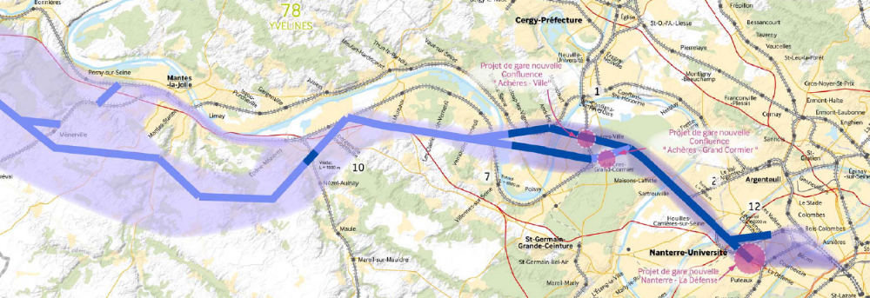
Ile-de-France
Décomposition
Nœud de Mantes – 4e voie
(en partie traité par EOLE)
Points de contact LNPN / réseau existant
Jonctions inter-secteurs
Eléments long terme à prévoir
Options de passage LN à discriminer
Saint-Lazare
Batignolles

Slide 21
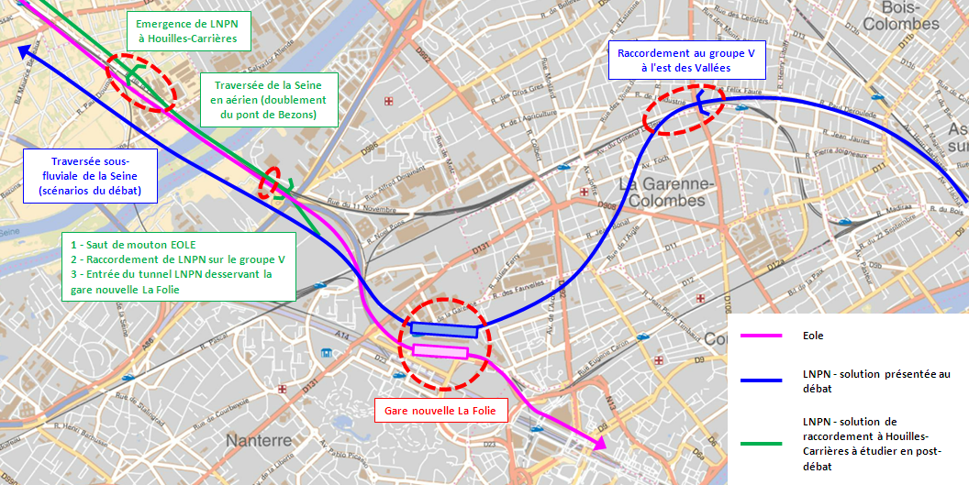
Ile-de-France
Enjeux particuliers des gares en Ile-de-France :
  Une réalisation qui n’est pas envisagée en première priorité, mais des mesures conservatoires à prendre
  Confluence :
    Fonctionnalités (question des trains inter-secteurs)
    Faisabilité, conditions d‘implantation, mesures conservatoires
  Nanterre - La Défense :
    Fonctionnalités
    Faisabilité, conditions d‘implantation, mesures conservatoires, contraintes croisées LNPN / projet urbain

Slide 22
Ligne Nouvelle Paris - Normandie
Les zones de passage entre Mantes et Evreux
Le Havre
Rouen
Mantes - Evreux
Caen
Evreux
Paris

Slide 23
Mantes -Evreux
Enjeux :
  Rechercher une zone de passage préférentielle
  Préserver l’avenir : évaluer en quoi les choix sur la section Mantes – Evreux influent sur les potentialités des sections ultérieures
  Identifier les conditions de desserte de l’agglomération d’Evreux
23

Slide 24
Ligne Nouvelle Paris - Normandie
Les zones de passage entre Rouen et Yvetot
Le Havre
Rouen - Yvetot
Rouen
Caen
Evreux
Paris

Slide 25
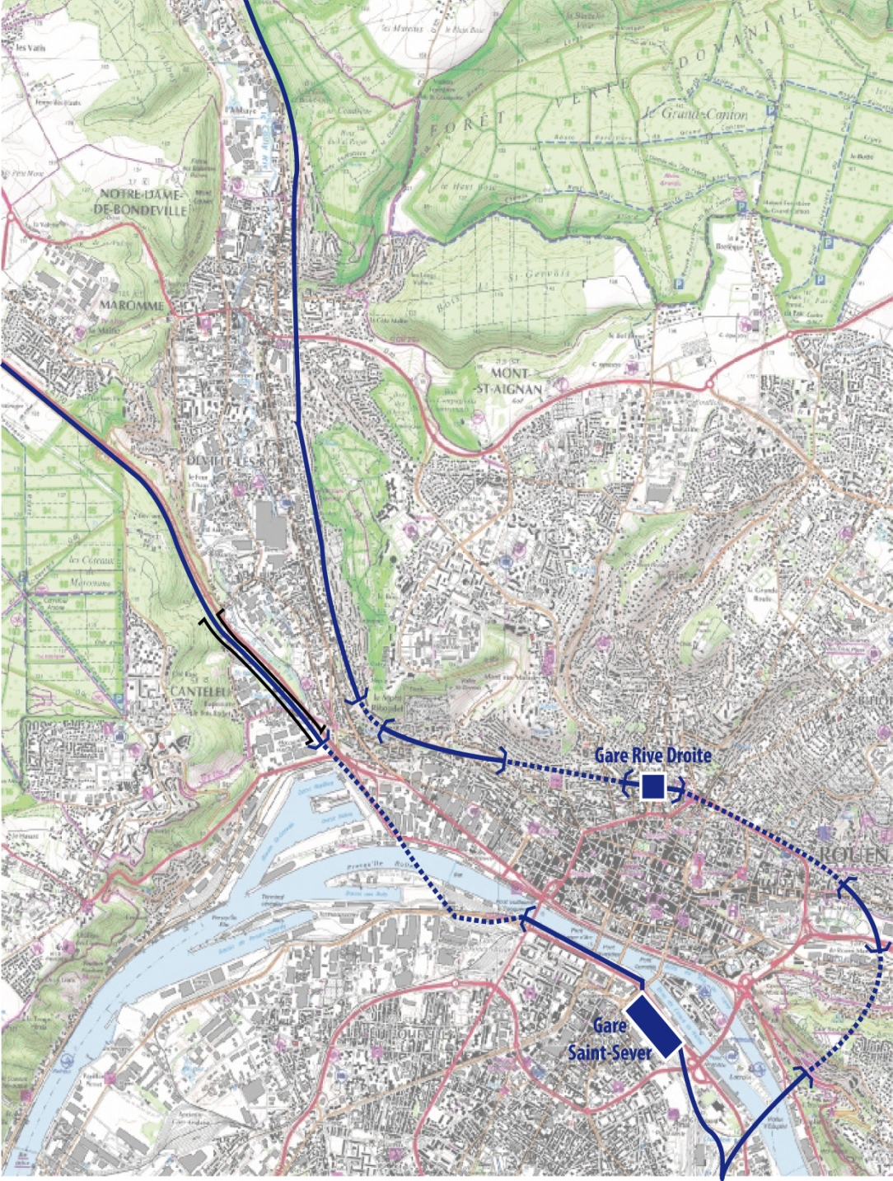
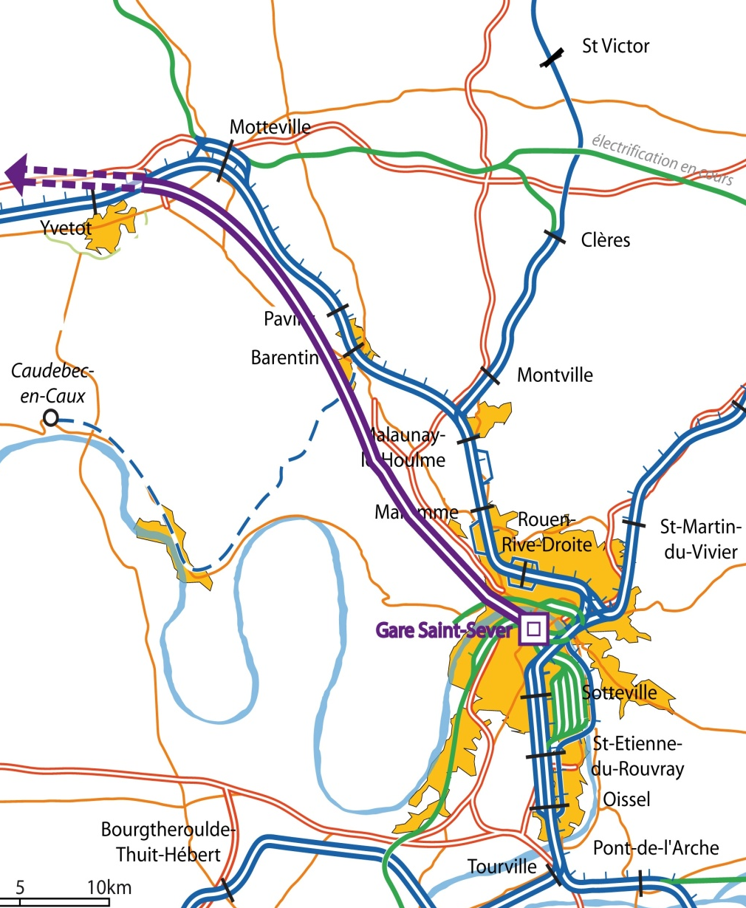
Rouen - Yvetot
Plateau de Caux
St Sever –
plateau de Caux
Oissel - Tourville
4 secteurs nécessitant des traitements différents
Sotteville – St Sever

Slide 26
Rouen - Yvetot
Gare St Sever : des études et des MOA très imbriquées
Desserte TC et VP
Infras ferrov.
Gare et pôle multimodal
Projet urbain
Besoins de
desserte
Spécifications bât. gare
Connaissance terrain
Stratégie desserte TC/
faisa / besoins pôle mult.
Entrants
Cars interurbains
Étude faisabilité dalle
Besoins
desserte routière
Dessertes périurbaines
Stratégie dév éco
Schéma
fonctionnel
des voies
Programme quartier
Étude de scénarios
M² habitant, activité
Positionnement bât. gare
TC à l’intérieur du quartier
Voirie circulation
Programme gare
et pôle multimodal
Programme lignes TC
Programmation
Etude
du plan
de voies
AVP
AVP
AVP
Plan guide
Dossier de ZAC
AVP

Slide 27
Rouen - Yvetot
Enjeux :
Assurer la faisabilité du projet dans une zone complexe
Gare St Sever : réussir un projet global avec de multiples interfaces
Interfaces projets urbains : atteindre un niveau d’études et une maturité permettant de définir les interactions ligne / quartier urbain
Rechercher une zone de passage préférentielle sur le plateau de Caux
Assurer un accès fret satisfaisant au port de Rouen en situation définitive comme pendant les travaux

Slide 28
Ligne Nouvelle Paris - Normandie
3. Budget prévisionnel des études
Proposition:
Enveloppe de 51 M€ jusqu’à DUP sur sections prioritaires (60 M€ aux CE de réalisation des études)
Inclut 5 M€ d’acquisitions foncières anticipées
Première convention de 20 M€ pour étape 1 (22 M€ réa)
Clé de financement : 1/3 RFF, 1/3 Etat, 1/3 régions

Slide 29
Ligne Nouvelle Paris - Normandie
4. Organisation des études et calendrier

Slide 30
Calendrier
2014
2015
2016
COPIL
COPIL
Mise au point démarche de concertation
CDC
Procédure marché
Convention de financement
Etudes environnementales
Recueil des données
Hiérarchisation des enjeux
Itérations envir / technique
Atelier insertion territ.
CDC
marché
Recueil des données
Etudes techniques
Etudes générales
Atelier fonctionnalités
Dossier
E. municip.
E. sénat.
E. europ.
E. région.
Anticiper la phase suivante
Écriture CDC
Procédure marchés
Négociation convention
Proposition :

Slide 31
Ligne Nouvelle Paris - Normandie
5. Travaux LNPN préparatoires à l’est de Mantes

Slide 32
Le nœud de Mantes
EOLE
Le Havre
H2
H1 mod
2
C2
2 GR V
Paris
Cherbourg
Nouvelle 3ème voie
Mantes
LNPN
Le Havre
H2
H1 mod
2
C2
2 GR V
Cherbourg
Paris
Nouvelle 4ème voie
Trains « normands »
Trains franciliens

Slide 33
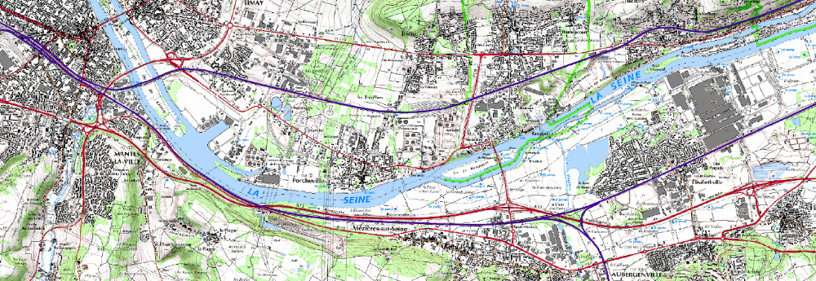
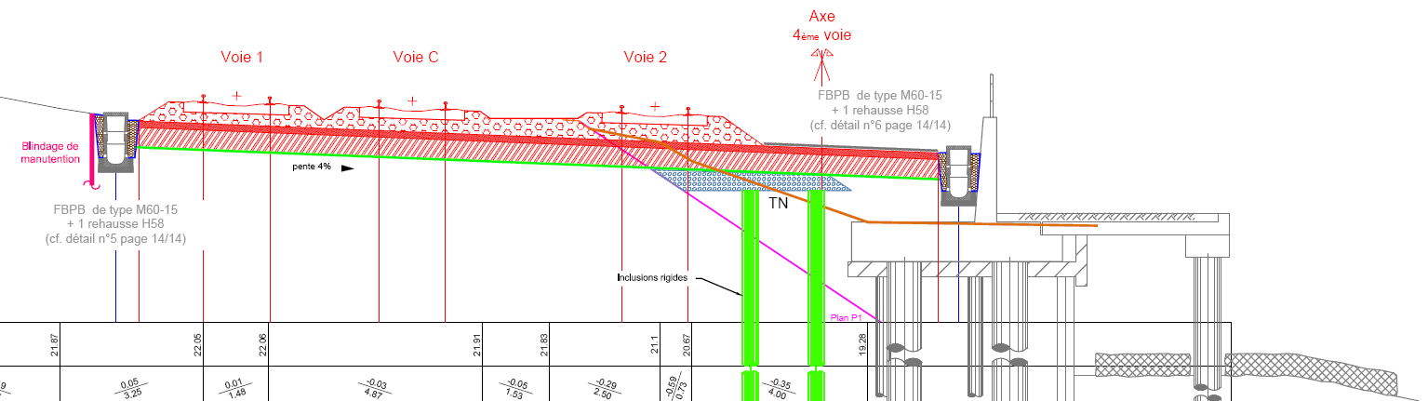
La 4ème voie
Mantes
4e voie LNPN
Secteur contraint
Flins
3e voie EOLE
Voies existantes
Plateforme 4ème voie LNPN
3ème voie EOLE

Slide 34
Travaux préparatoires à LNPN
Plate forme 4ème voie : 26,6 M€
Plan de voie de Mantes : 3,6 M€
Budget :
30,2 M€ (CE juin 2011) = 38 M€ (CE réalisation)
Proposition de financement 50 % Etat / 50 % Régions
Calendrier de réalisation :
Plate forme 4ème voie : 2016 - 2017
Plan de voie de Mantes : 2020 - 2022
Mise en place urgente d’une convention de financement d’études « PRO » (1,5 M€) dans le cadre d’un protocole global de financement

Slide 35
Ligne Nouvelle Paris - Normandie
6. Gouvernance et concertation

Slide 36
Gouvernance et concertation
Gouvernance
Concertation
RFF MOA
Etudes et concertation
Mission LNPN
Dialogue avec les acteurs
Comités territoriaux
Ateliers thématiques
Nouveau
Quartier et insertion
Gare
Rouen
Saint-Sever
Gouvernance
et
Concertation
COPIL
COTECH
Information et consultation
du grand public
Site internet et réseaux sociaux
Supports d’information
Presse, TV/radio
Réunions publiques
Garant

Slide 37
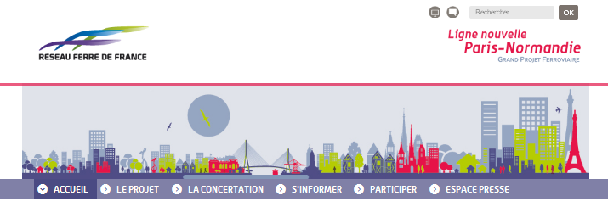
La concertation
Un objectif général : maximiser l’utilité du projet et l’insérer au mieux dans les territoires.
Une concertation menée sous l’égide d’un garant
Proposition : lancer un travail collectif de rédaction du mode d’emploi de la concertation
Proposition : mise en ligne du site Internet dédié au projet

Slide 38
Ligne Nouvelle Paris - Normandie
Merci de votre attention

